Slide 1
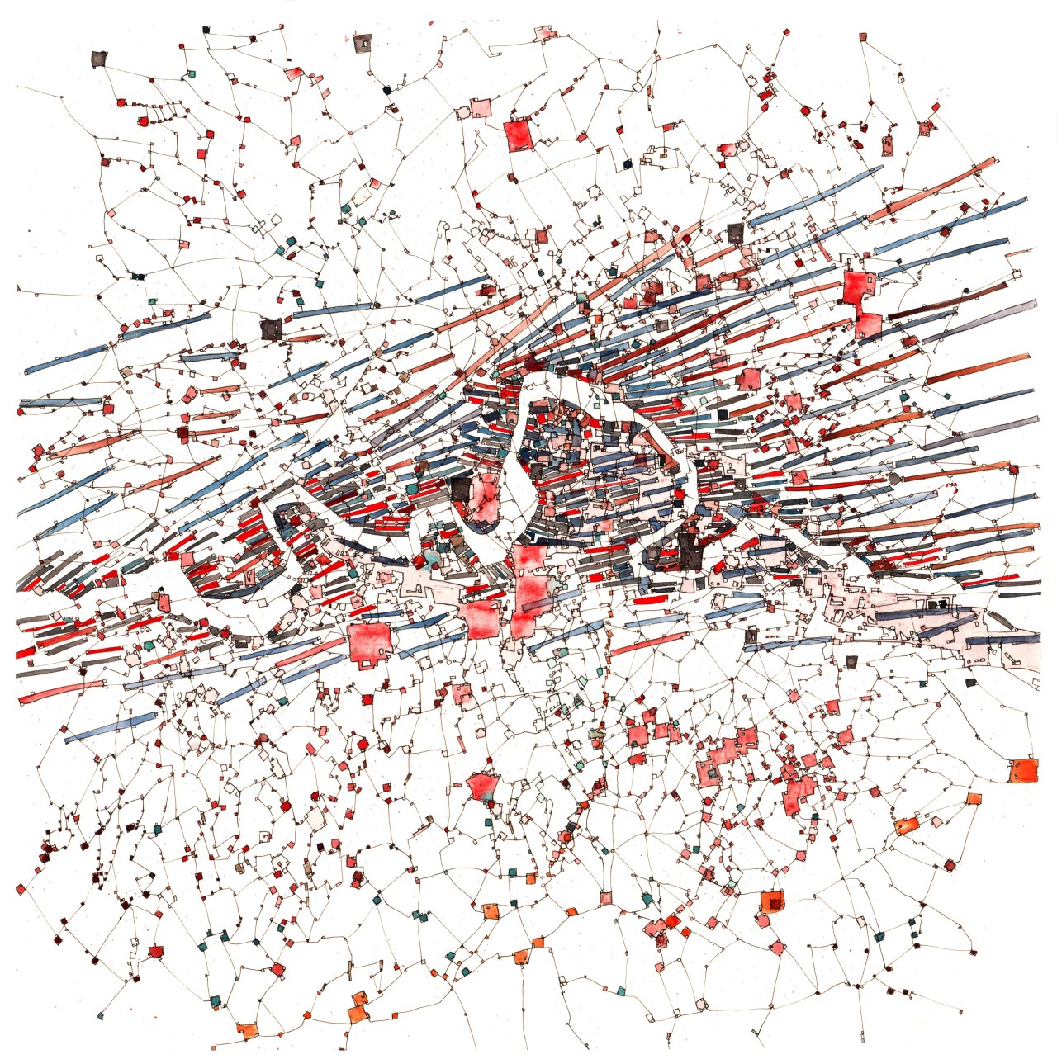


Faire émerger le réseau littéraire francophone haïtien à l’ère du numérique
Fabriques des littératures des Suds
Séance du 05 février 2021
Master 2 Humanités
Numériques
Anaïs Chambat - ENS de Lyon
Célian Ringwald - Université Lumière Lyon 2

Slide 2
Faire émerger le réseau littéraire francophone haïtien à l’ère du numérique
Fabriques des littératures des Suds
I. Introduction
II. Croiser Web sémantique et contenus participatifs
III. Normalisation du corpus et structuration en XML-TEI
IV. Exploitation des données
V. Retour d’expérience

Slide 3
I. Introduction

Slide 4



Des profils complémentaires
Inès Burri : Infographiste 3D, elle est également titulaire d’une licence de lettres et d’un master en histoire ancienne effectués au sein de l’Université Jean Moulin Lyon 3. Elle est actuellement …
Anaïs Chambat : Diplômée d’un master en histoire des mondes germaniques, elle a étudié à l’ENS de Lyon les applications du numérique et des méthodes quantitatives à l’histoire. Elle est actuellement gestionnaire de données de recherche au sein de la Direction des bibliothèques d’Université de Paris.
Célian Ringwald : Diplômé d’un master en science des données de Lyon 2, il travaille depuis trois ans en tant que Data scientiste à Marseille chez Data Observer, entreprise spécialisée en veille d’information stratégique.
Double cursus
Master
Humanités
Numériques

Slide 5
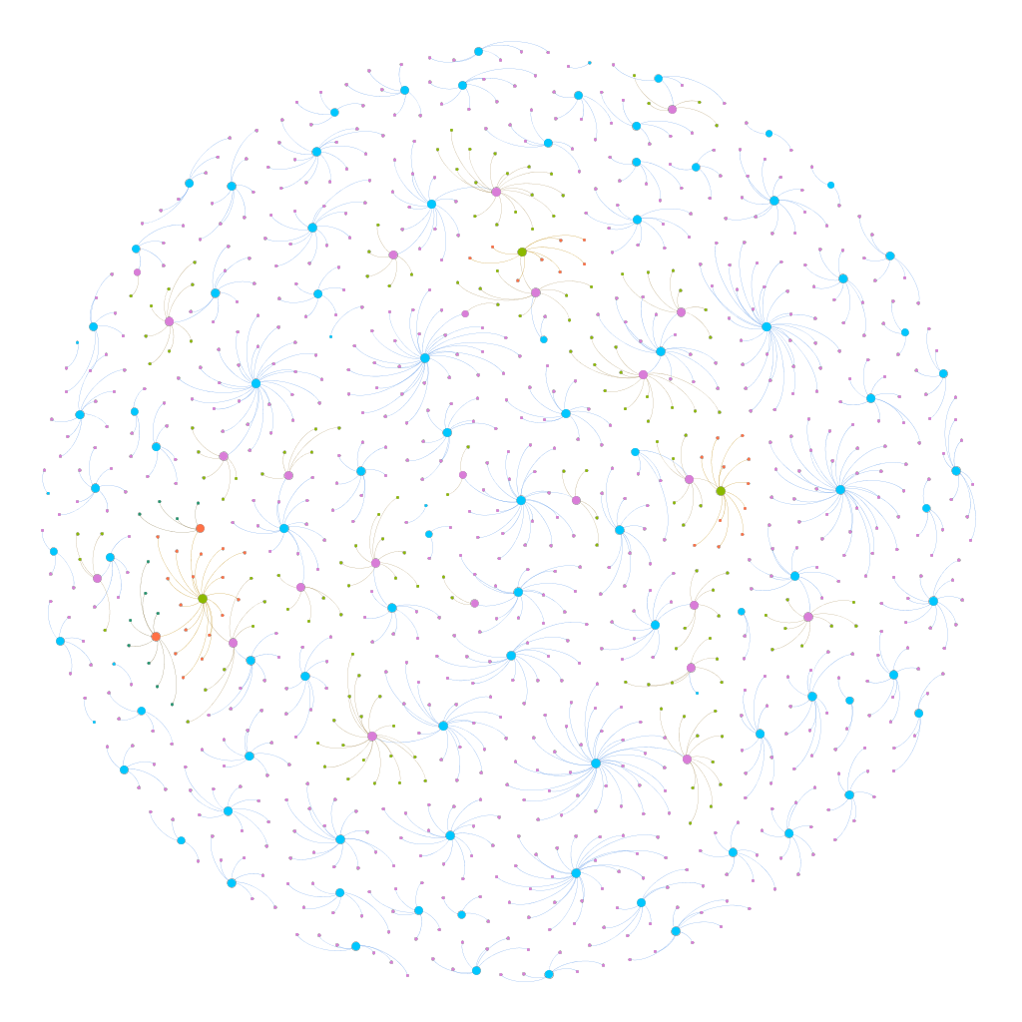
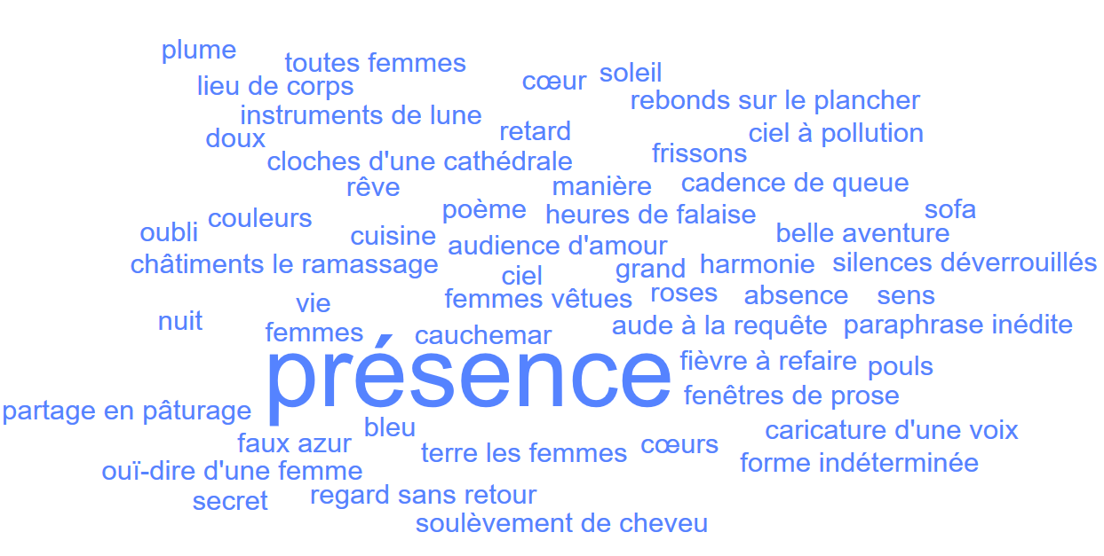
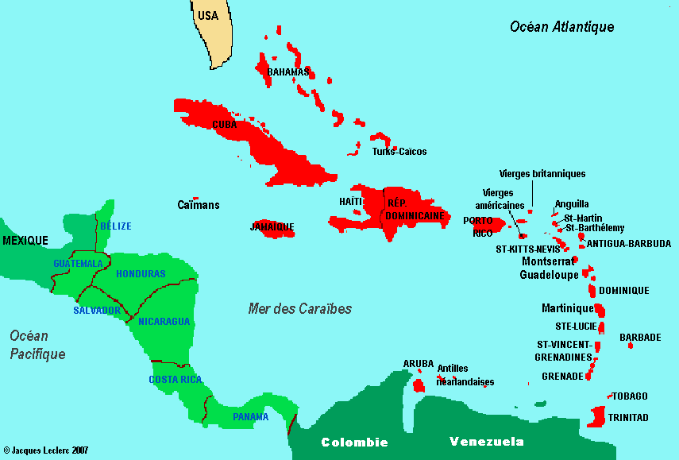
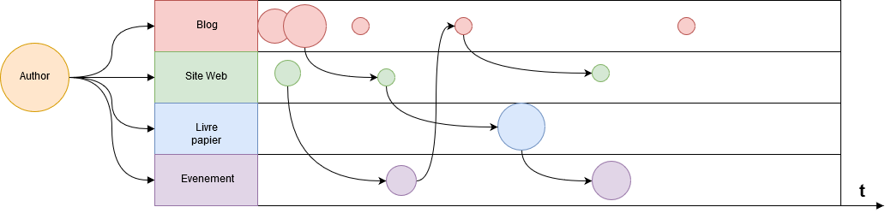
Cartographier le Web et le visualiser…
Contenus, producteurs et autres en milieu internet
Lecture distante de contenus ?
Des réseaux ?
-d’auteurs
-de contenus
Des cartes ?
Parcours d’acteurs physico-numérique ?

Slide 6
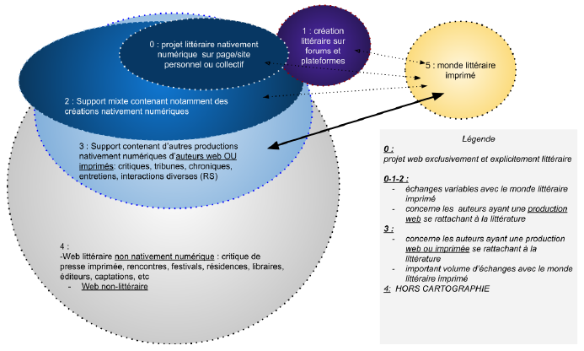
Qu’est-ce que le Web littéraire ?
Schéma élaboré par l’équipe MARGE (Université Jean Moulin, Lyon 3) dans le cadre de l’IDEX CartoWeb.

Slide 7
II. Croiser Web sémantique et contenus participatifs

Slide 8

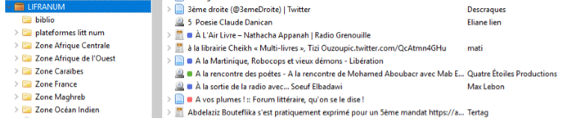
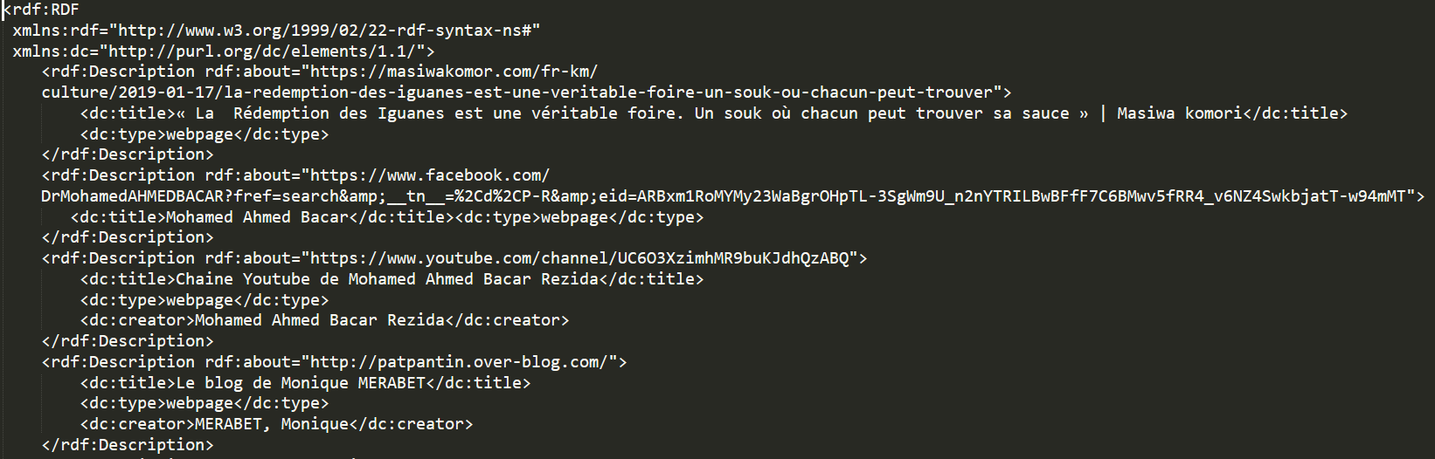

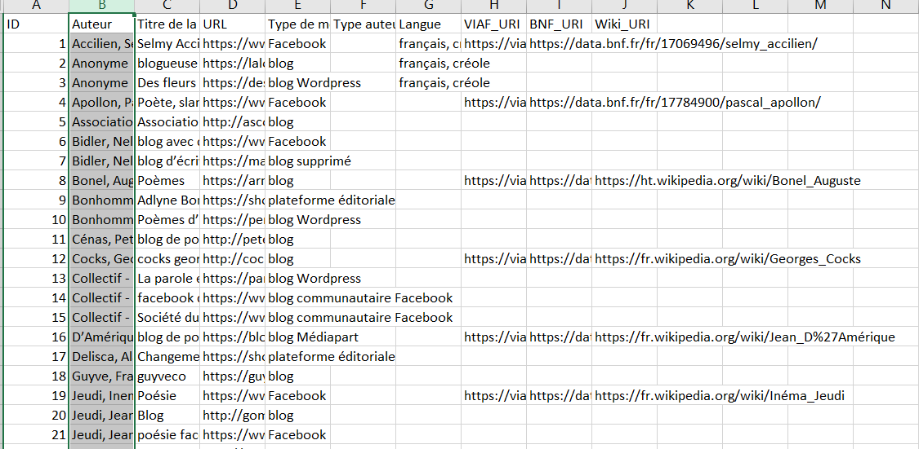

Point de départ
Bibliothèque Zotéro
Organisée géographiquement
Extrait RDF des ressources :
Titre site web, type, date, creator,
droits, identifier, publications,
contributeur, couverture
Corpus limité à Haïti

Slide 9
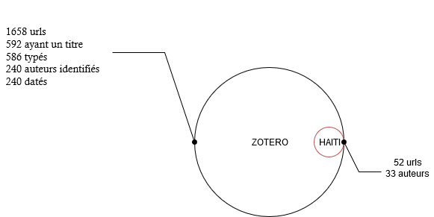
Mais pour visualiser… il faut des données un minimum normalisées
Visualiser pour enrichir ? Mais très peu d’informations

Slide 10
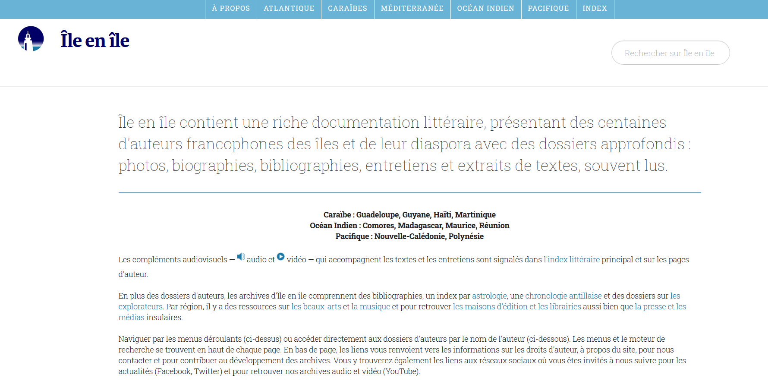
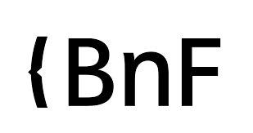
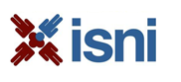

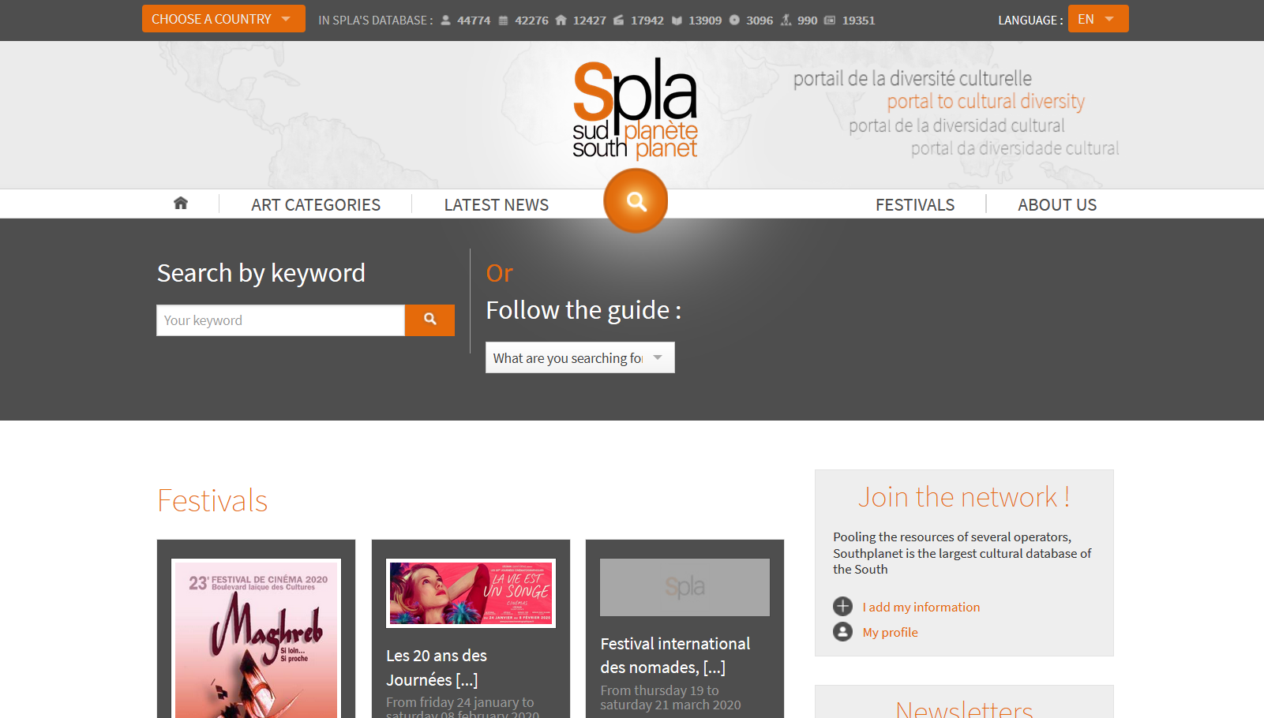





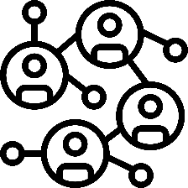


Sources d’enrichissement « auteurs »
Scrapping de sites de « référence »:
Ile-en-ile.org, SPLA.pro
Données du web social
Données du web sémantique
…
Un changement de point de vue
Contenu Web
Réseaux d’auteurs ayant production web + livres + évènements

Slide 11
Sources potentielles d’enrichissement « auteurs »
 | Scrapping de sites de « référence » | Données du web social | Données du web sémantique
Qualité de formalisation | - très peu formatées - souvent textuelles | Formatées | - formatées + vérifiées
Informations disponibles | Profils auteurs Bibliographies Références web | Profils auteurs Productions Evènements + liens | Profils auteurs Bibliographies Liens sémantiques
Accès à l’information | - Moteur de recherche | - API + M.R. | - API + M.R.
Garant éditorial | - Garant « amateur » | - L’auteur et son réseau | - Garant « expert »

Slide 12

Informations obtenues via les sites de « référence »
ILE EN ILE
(139)
Meta-auteurs Excel: 31 auteurs/
17 VIAF / 14 BNF
Meta-final : 274 auteurs
74 VIAF / 86 BNF
MAIS… pas forcement complet
et comprends 44 doublons
nécessité d’avoir une description minimale et normalisée
Indépendante de la langue
SPLA
(193)
(69)
Une solution : interroger le Wikidata via « OpenRefine » et une requête SPARQL

Slide 13
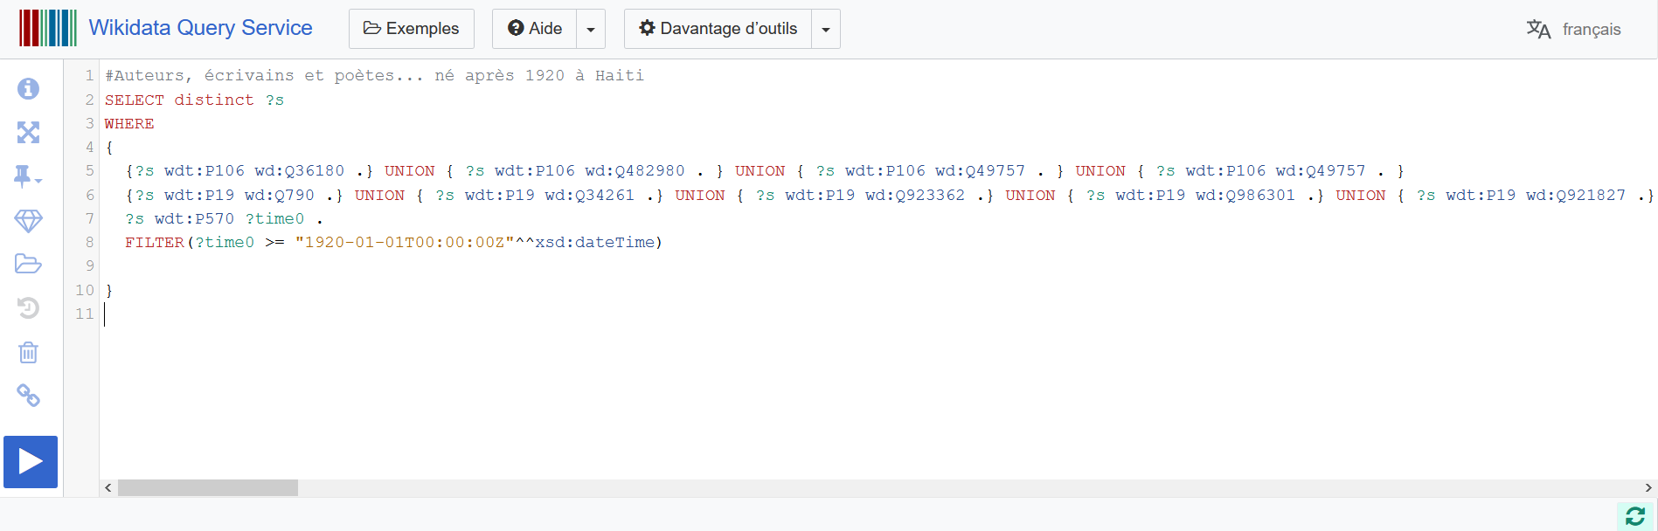
Test Wikidata - SPARQL
https://query.wikidata.org/
Occupation : écrivain, poète, essayiste…
Né à Haiti
Né après 1920
146 Résultats -> 47 auteurs communs
Soit 99 nouveaux auteurs

Slide 14

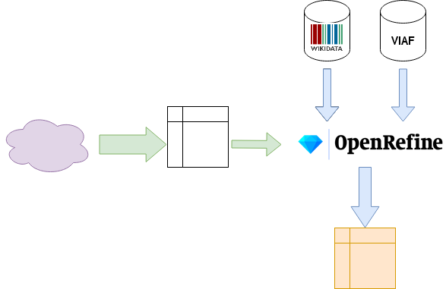
Consolidation des données
OpenRefine permet de réaliser des recherches assistées dans des bases de données Ouvertes et Liées mais aussi à partir de répertoires d’autorités
Liste d’auteurs
issues de la phase
de web mining

Slide 15
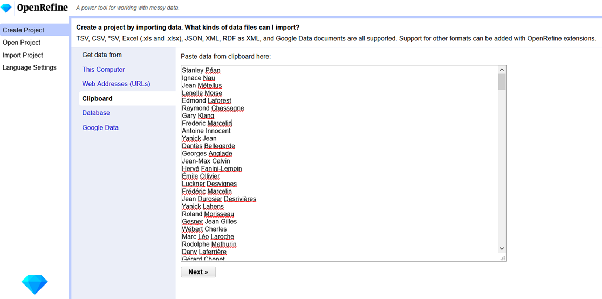
Insertion de la liste d’auteurs haïtiens

Slide 16
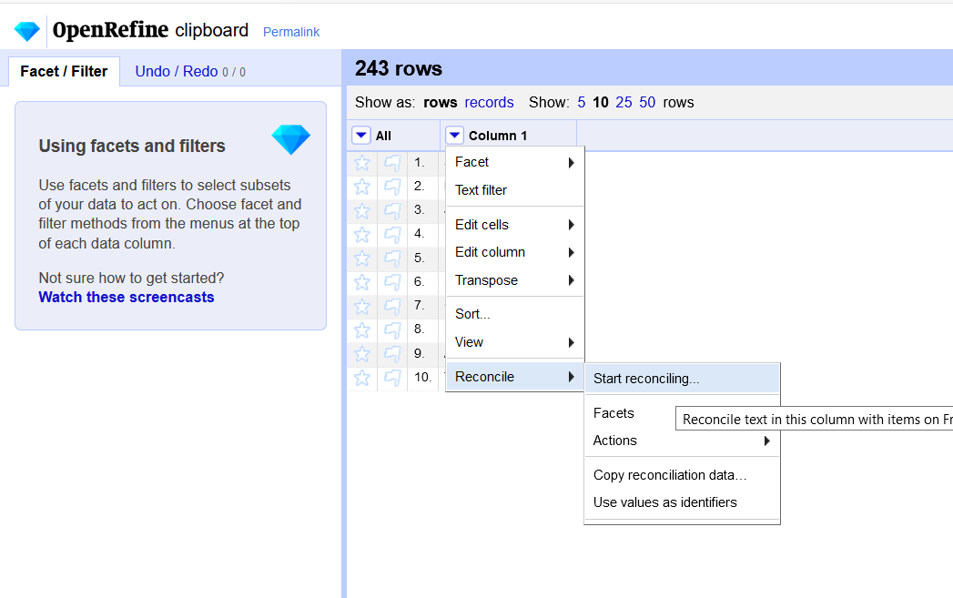
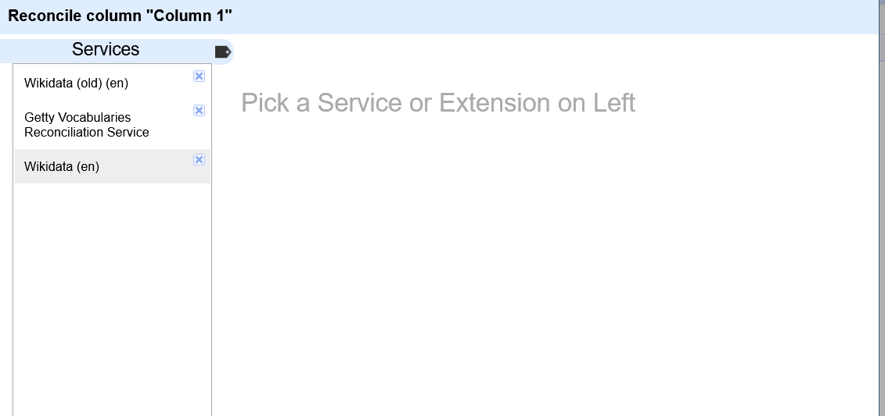

Regroupements d’informations via Wikidata
Recherche d’entités de type Q5

Slide 17
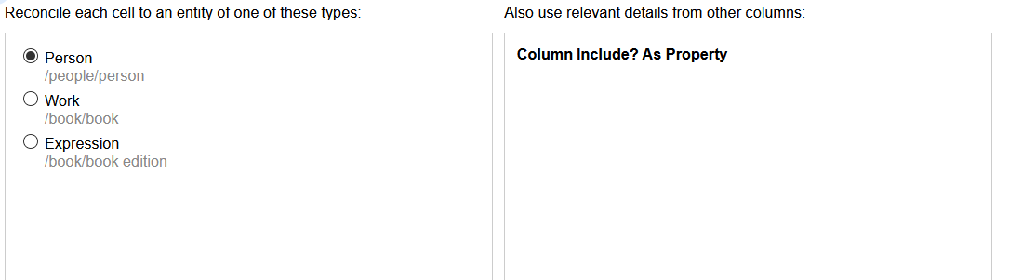
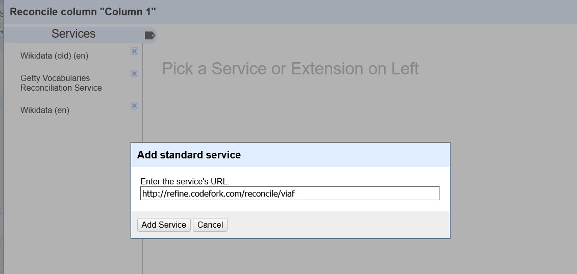
Regroupements d’informations via le VIAF
D’autres services sont disponibles :
http://refine.codefork.com/

Slide 18
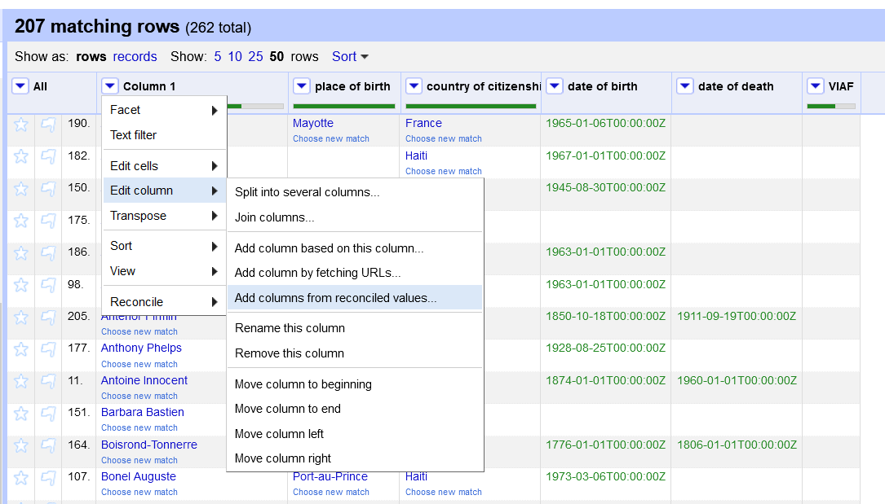
Récupération d’informations clefs
Ainsi nous récupérons
via Wikidata :
Date de naissance
Date de décès
Lieu de naissance
Lieu de décès
Nationalité
Professions
….

Slide 19
ILE EN ILE
(139)
Permet de supprimer les doublons après normalisation :
228 auteurs uniques dont
183 VIAF ID
158 Wikipédia ID
133 WorldCat ID
129 ISNI ID
2 ORCID ID
SPLA
(173)
Informations | Nb obtenues via Wikidata
Date de naissance | 138
Date de décès | 61
Sexe/genre | 145
Lieu de naissance | 120
Lieu de décès | 50
Nationalité | 145
Langue | 120
Activités professionnelles | 149
(69)
Choix corpus : nés avant 1920, décès après 2000.

Slide 20
Cependant…
Une littérature en train de se faire, peu normalisée…
Un « crawl » est un flot de données qui risque sans indexation de ne pas permettre d’analyses
Une multitude de canaux, une multitude de discours…
Machiner une variétés de textes… pour induire des informations
Quels peuvent être les apports du TAL?
Repérage d’entités nommées : lieux, noms propres
Exploration contextuelle : à partir de la recherche des dates d’état civil au sein des notices biographiques

Slide 21
Noms de lieux, noms de personnes…
Utiliser des systèmes « entrainés » pour en détecter d’autres:
Bonel Auguste, né à Port-au-Prince, Haïti, le 6 mars1973, est poète, bibliothécaire et animateur culturel. Il a étudié la linguistique à l’Université d’État d’ Haïti et a reçu une formation en histoire de l’art à l’Institut français d’ Haïti. Fondateur de l’atelier de poésie « Dimanche en poésie » à la bibliothèque Étoile filante, et animateur des « Vendredis littéraires » de l’université Caraïbe, il écrit en français et en créole.
Mais….
Né en Haïti en 1994, Jean D'Amérique est écrivain, auteur de Petite fleur du ghetto, recueil qui lui vaut une mention spéciale du Prix René
Philoctète 2015 et une sélection au Prix Révélation de Poésie 2016 de la Société des Gens de Lettres.
Beaucoup d’ambiguïtés,
Demande d’être validé et
mis en contexte….

Slide 22
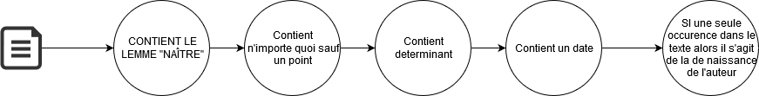
Une mise en co-texte… Exploration contextuelle
Utiliser les structures récurrentes induite par le web pour en extraire des informations :
Cléante Desgraves naît le 13 janvier 1891 à Port-au-Prince (Haïti) d’une mère américaine, née Alice Cunningham, et d’un père haïtien, Hector Desgraves, qui était pharmacien et également pianiste.
Bonel Auguste, né à Port-au-Prince, Haïti, le 6 mars1973, est poète, bibliothécaire et animateur culturel. Il a étudié la linguistique à l’Université d’État d’Haïti et a reçu une formation en histoire de l’art à l’Institut français d’Haïti. Fondateur de l’atelier de poésie « Dimanche en poésie » à la bibliothèque Étoile filante, et animateur des « Vendredis littéraires » de l’université Caraïbe, il écrit en français et en créole.
…

Slide 23
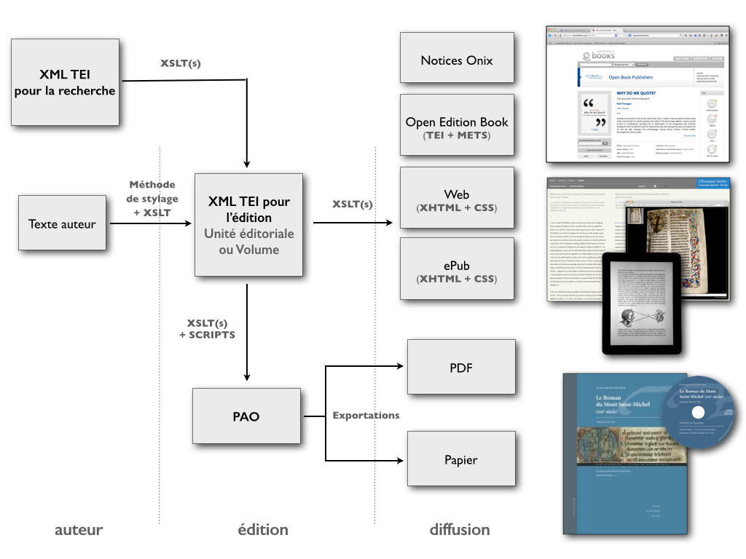

Agréger et normaliser le tout ?
Il permet l’annotation de document à même le contenu
Il est lisible par un humain
Il permet d’accéder à un écosystème orienté documents
Peut être transformé dans de nombreuses « formes »
Schéma de la chaîne éditoriale (modèle du Single Source Publishing)

Slide 24
III. Normalisation du corpus et structuration en XML-TEI

Slide 25
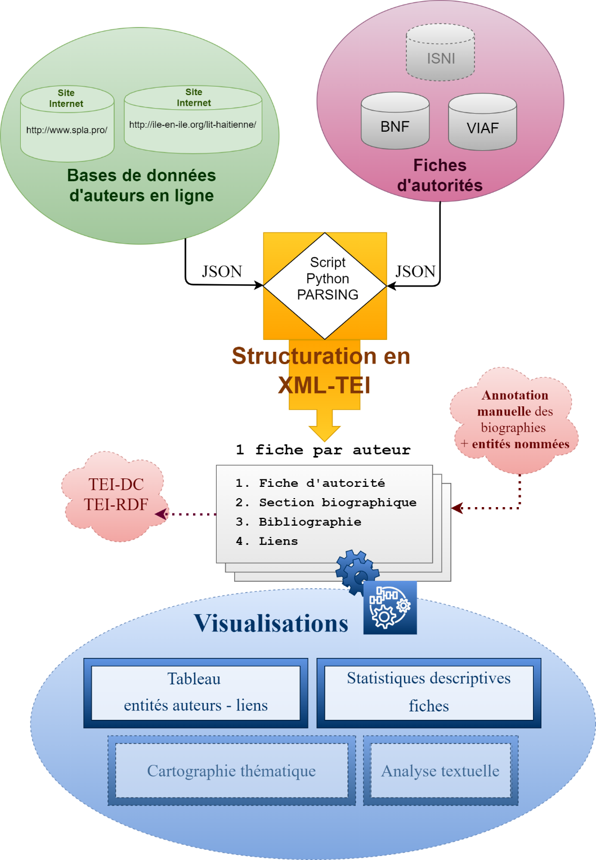

Slide 26
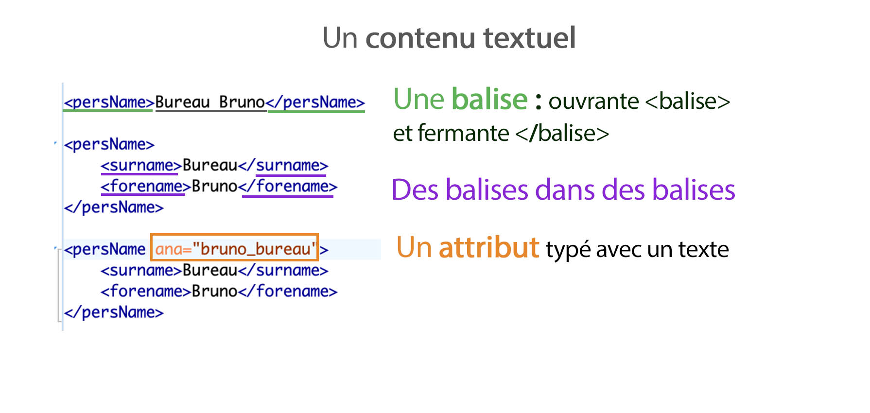
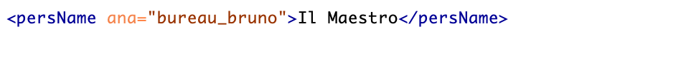
Avant toute chose …
Un texte qui contient des annotations numériques en vue de l’enrichir et sans changer son contenu.

Slide 27
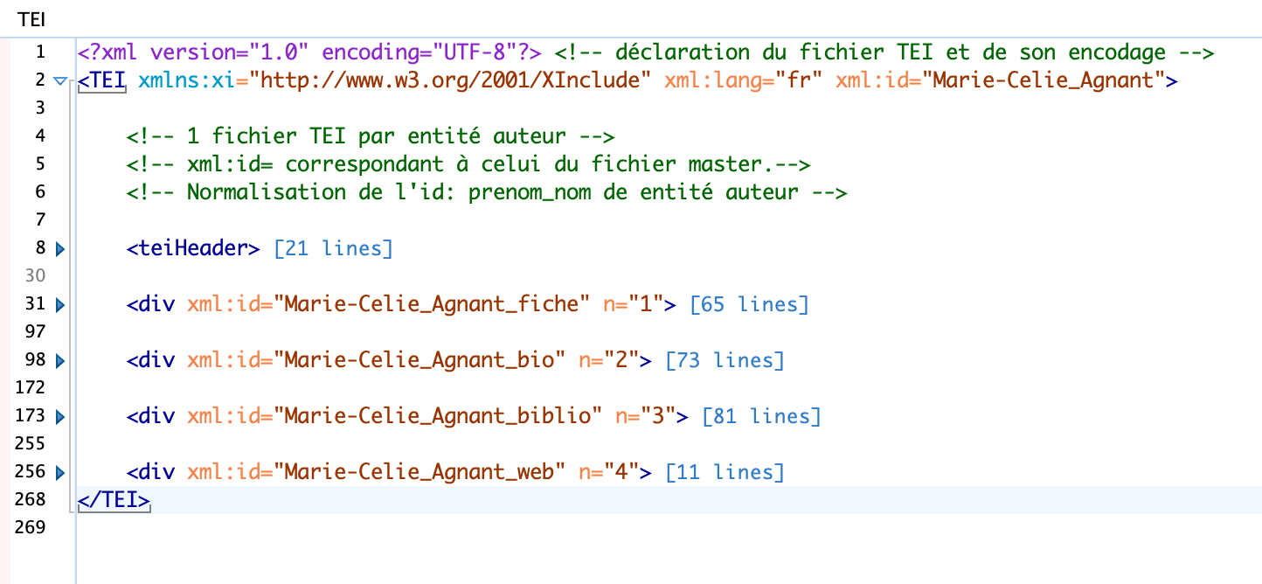
Structure du fichier XML-TEI
Un identifiant xml:id unique et normalisé
Un teiHeader
Le corps

Slide 28
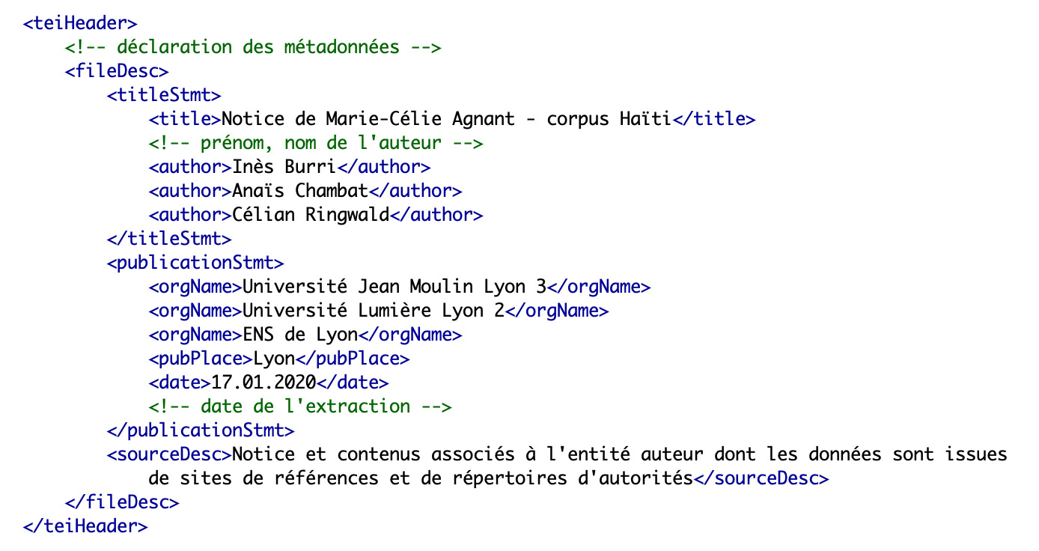
Le <teiHeader>
Description du fichier, …
… des données éditoriales
… et des sources

Slide 29
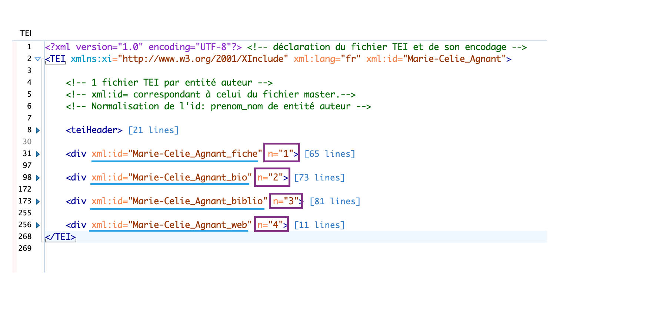
Des <div>
Un numéro
Un identifiant unique

Slide 30
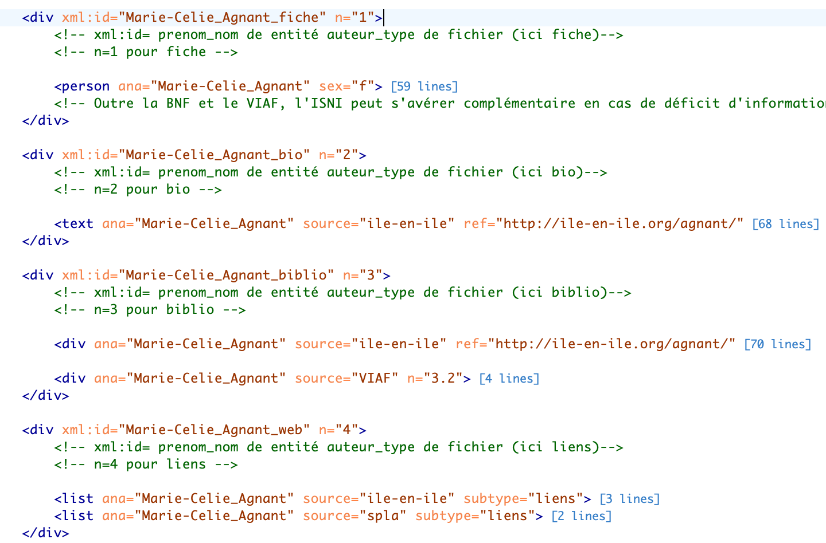
Dans les <div>
Rappel de l’id de la fiche entité auteur:
xml:id="Marie-Celie_Agnant"

Slide 31
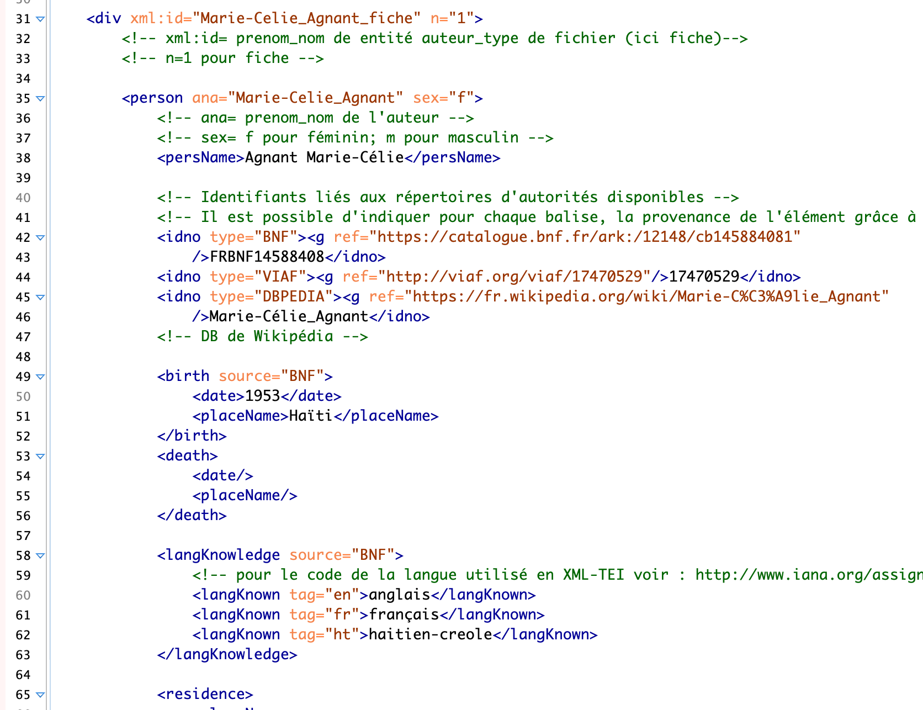
<div> fiche d’autorité
Nom et prénom
Identifiants des
répertoires autorité
Naissance et mort
Langues parlées

Slide 32
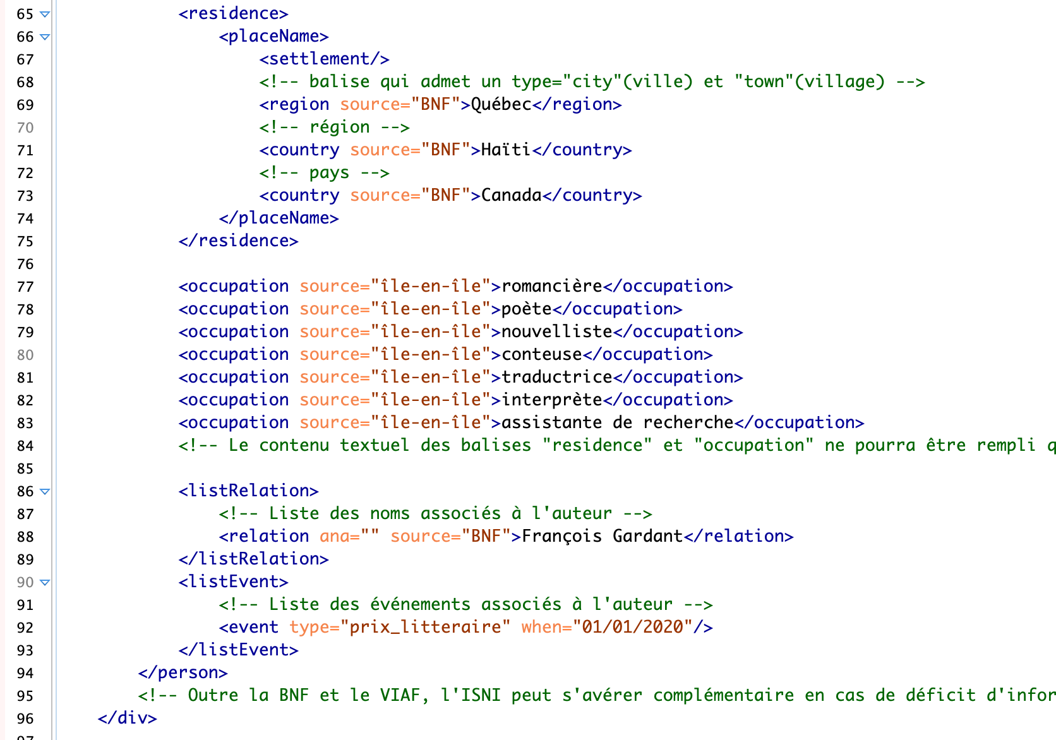
<div> fiche d’autorité
Lieux
Professions
Relations
Événements

Slide 33
Partie 1
<div> fiche d’autorité
Partie 2

Slide 34
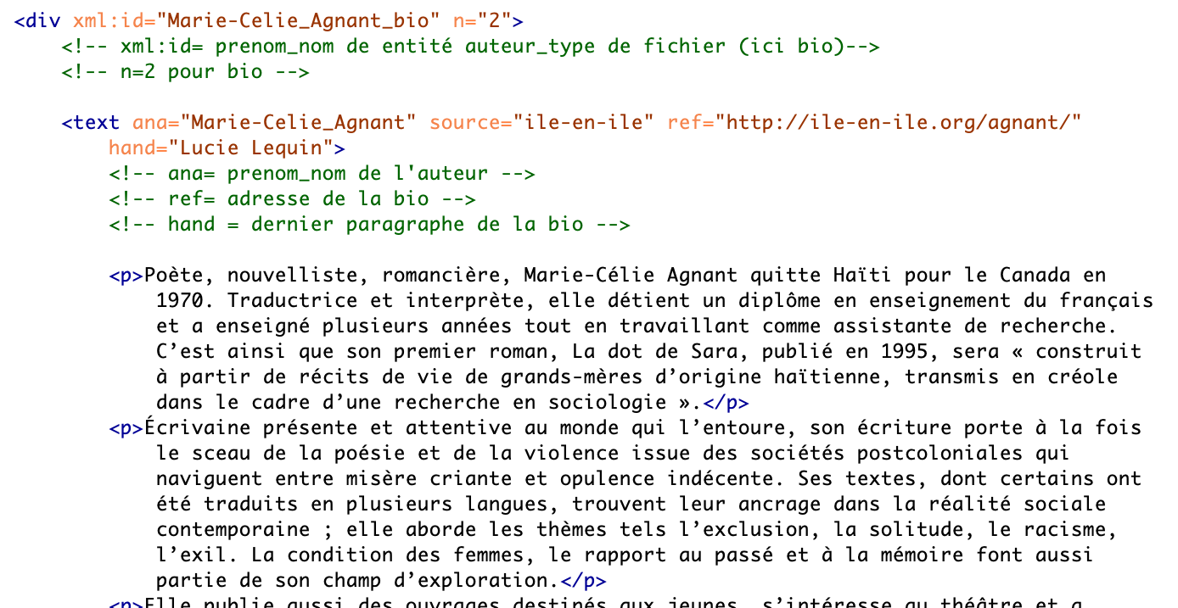
<div> bio
La source
L’adresse web
Le nom de l’auteur de la biographie
Contenu de la
biographie dans
des balises <p>
(paragraphe)

Slide 35
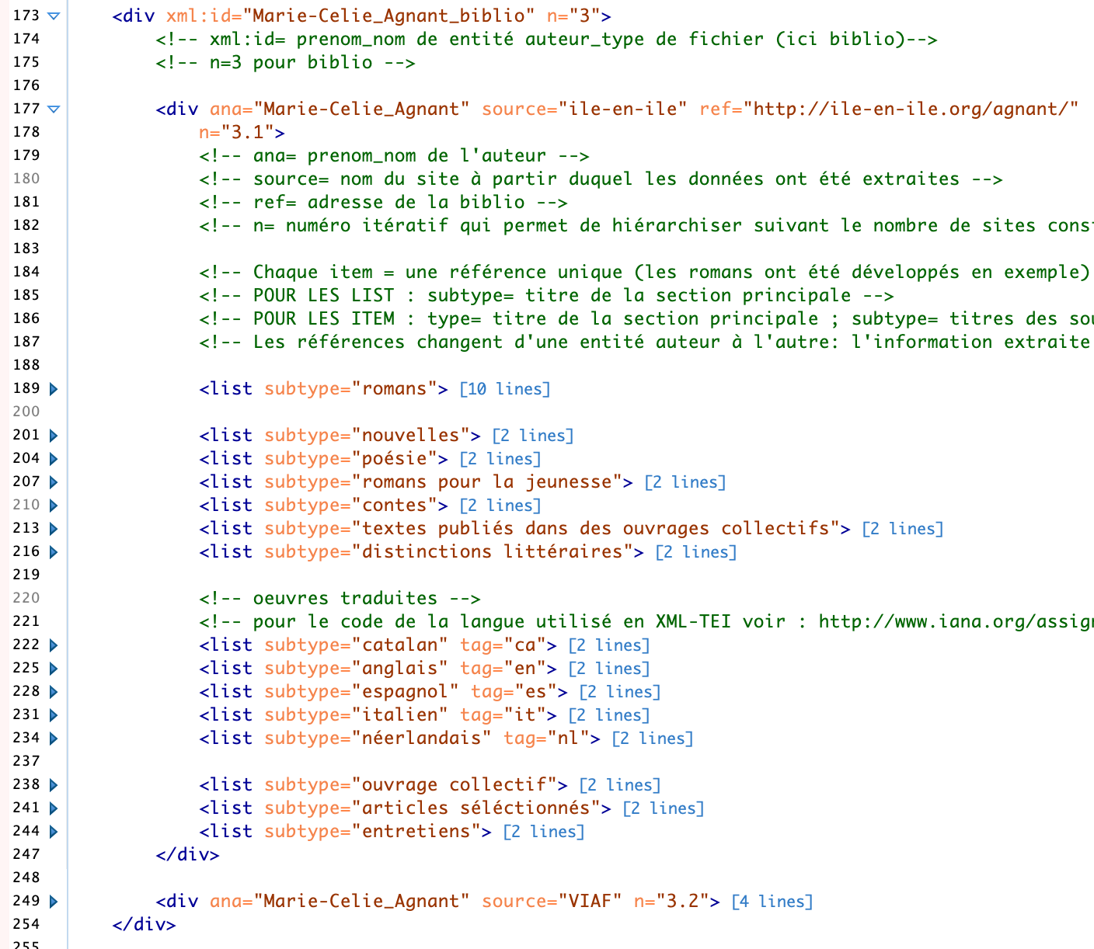
<div> biblio
L’adresse web
La source
Un numéro
Des <list> avec un attribut subtype
Dans celles-ci des <item>
pour chaque entrée bibliographique

Slide 36
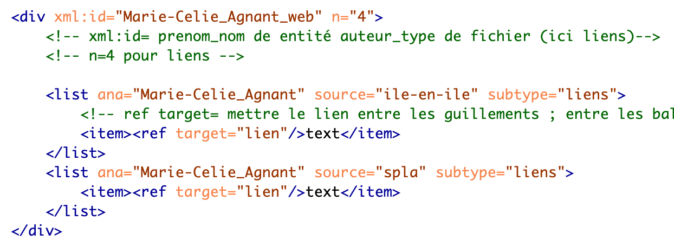
<div> adresses web
La source
Un sous-type
Description
L’adresse web

Slide 37
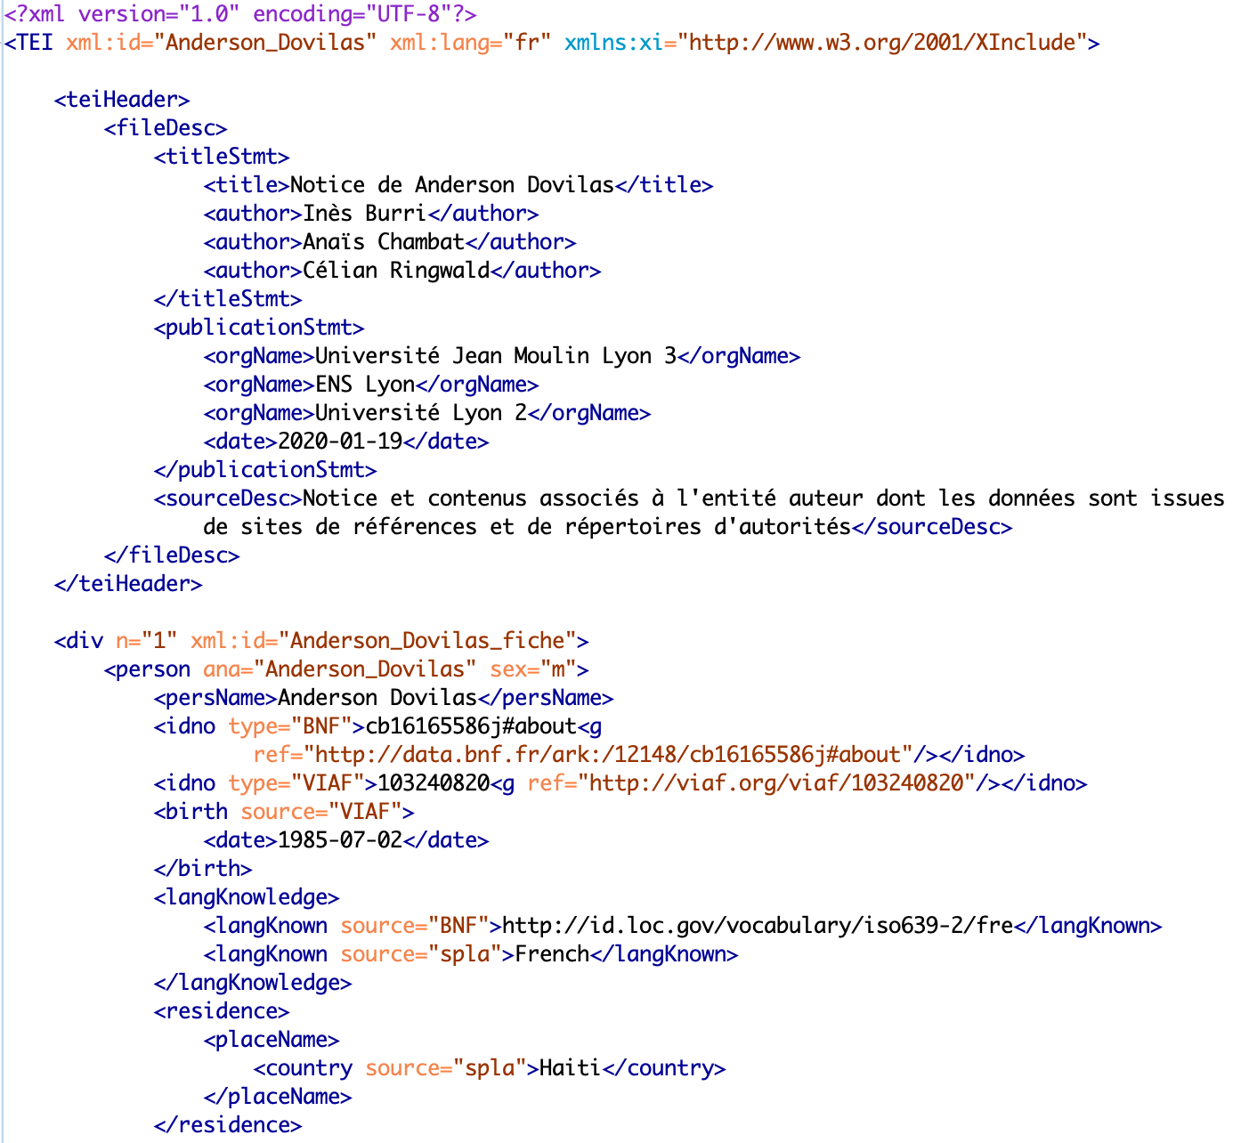
Fiche d’ Anderson Dovilas

Slide 38
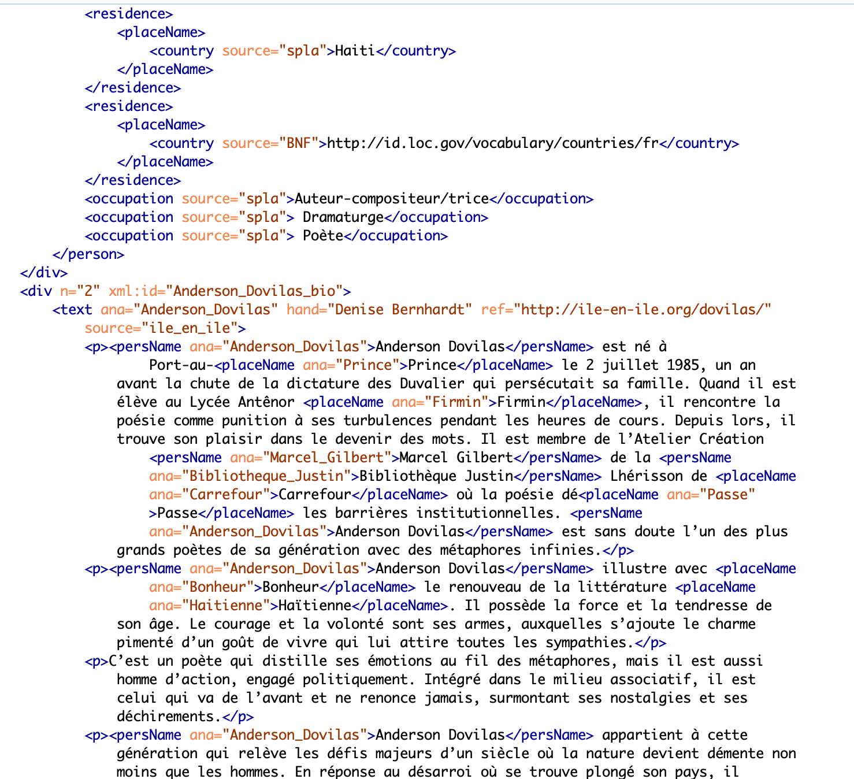

Slide 39
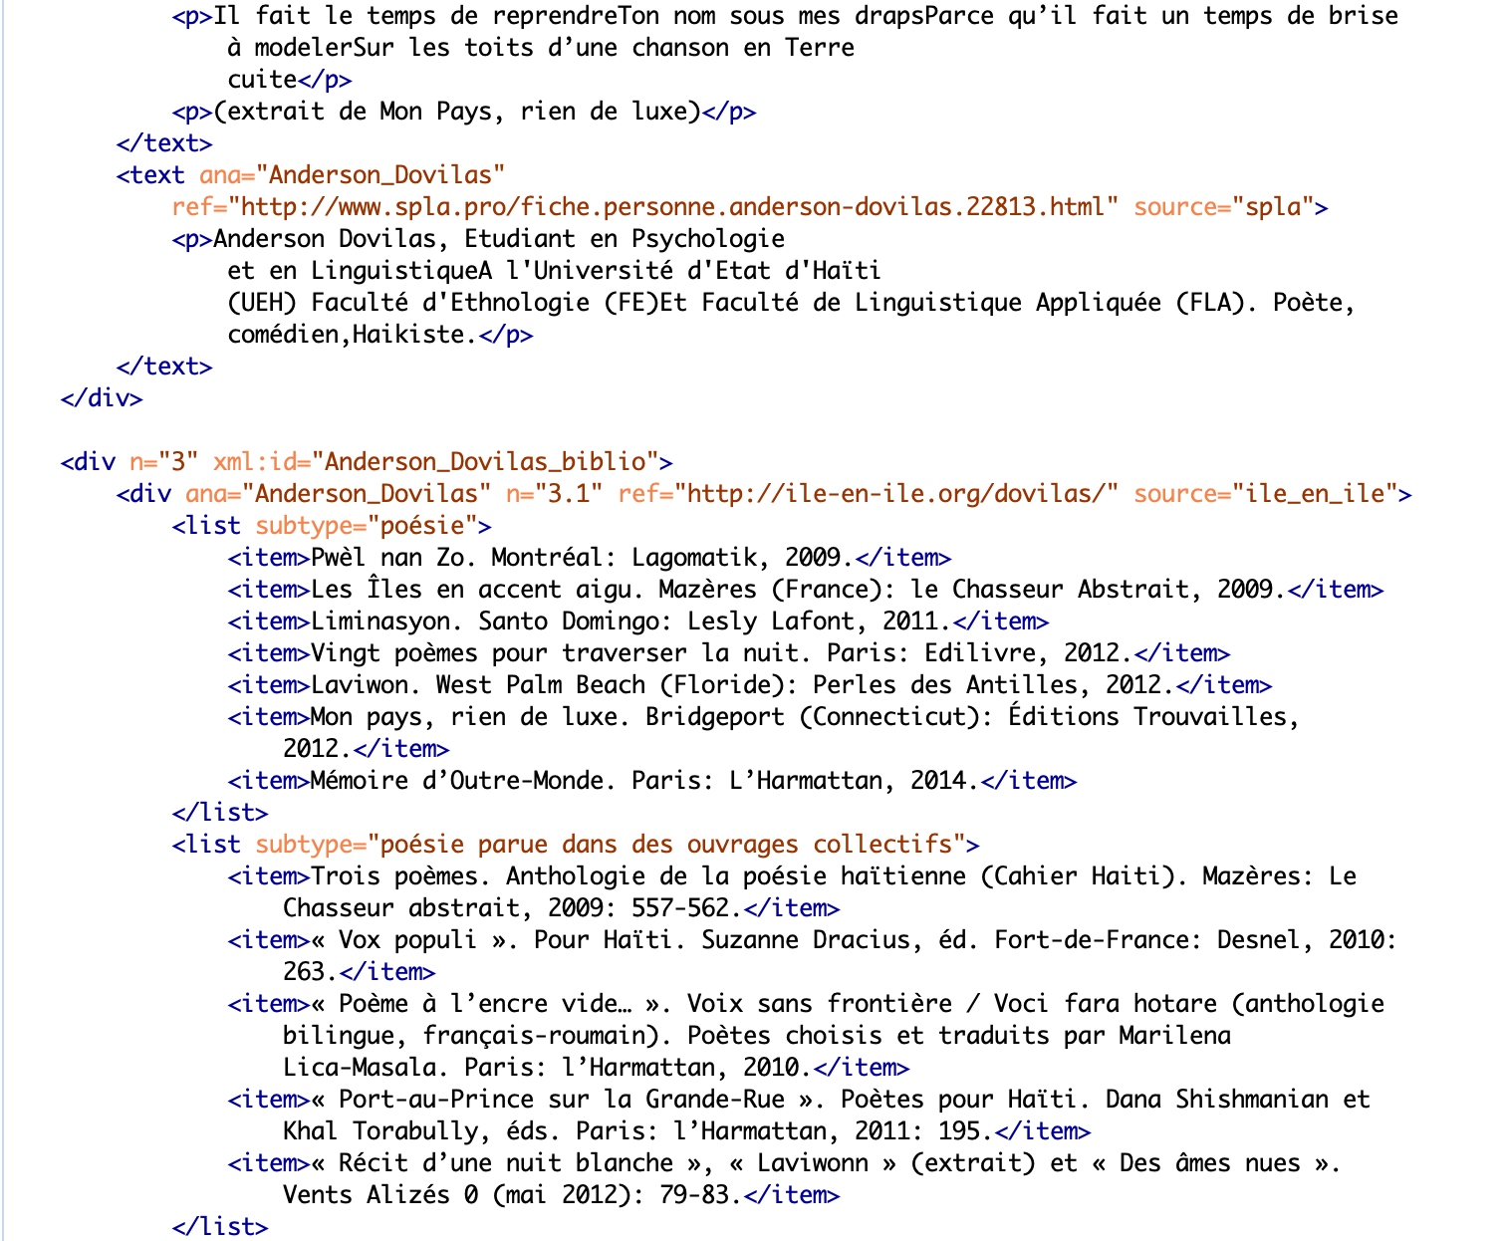

Slide 40
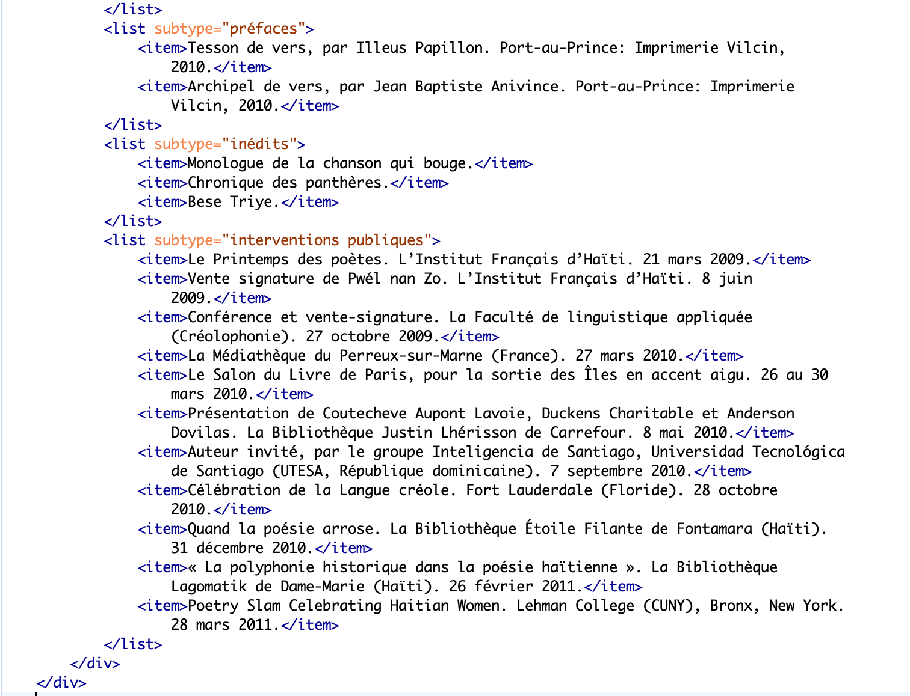

Slide 41
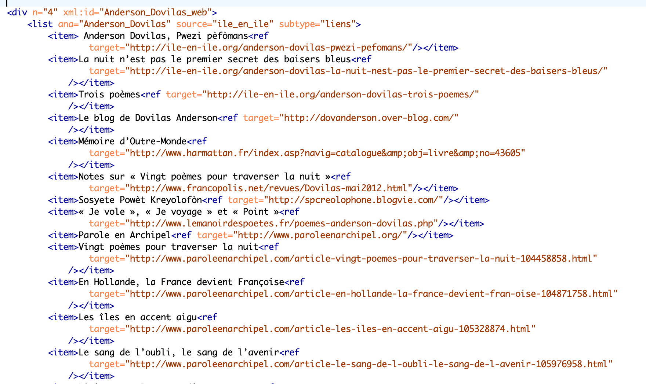

Slide 42
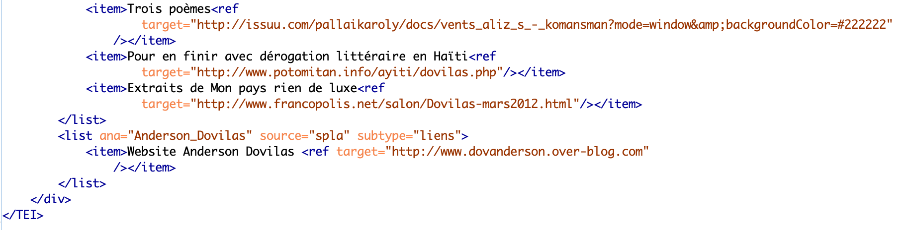

Slide 43
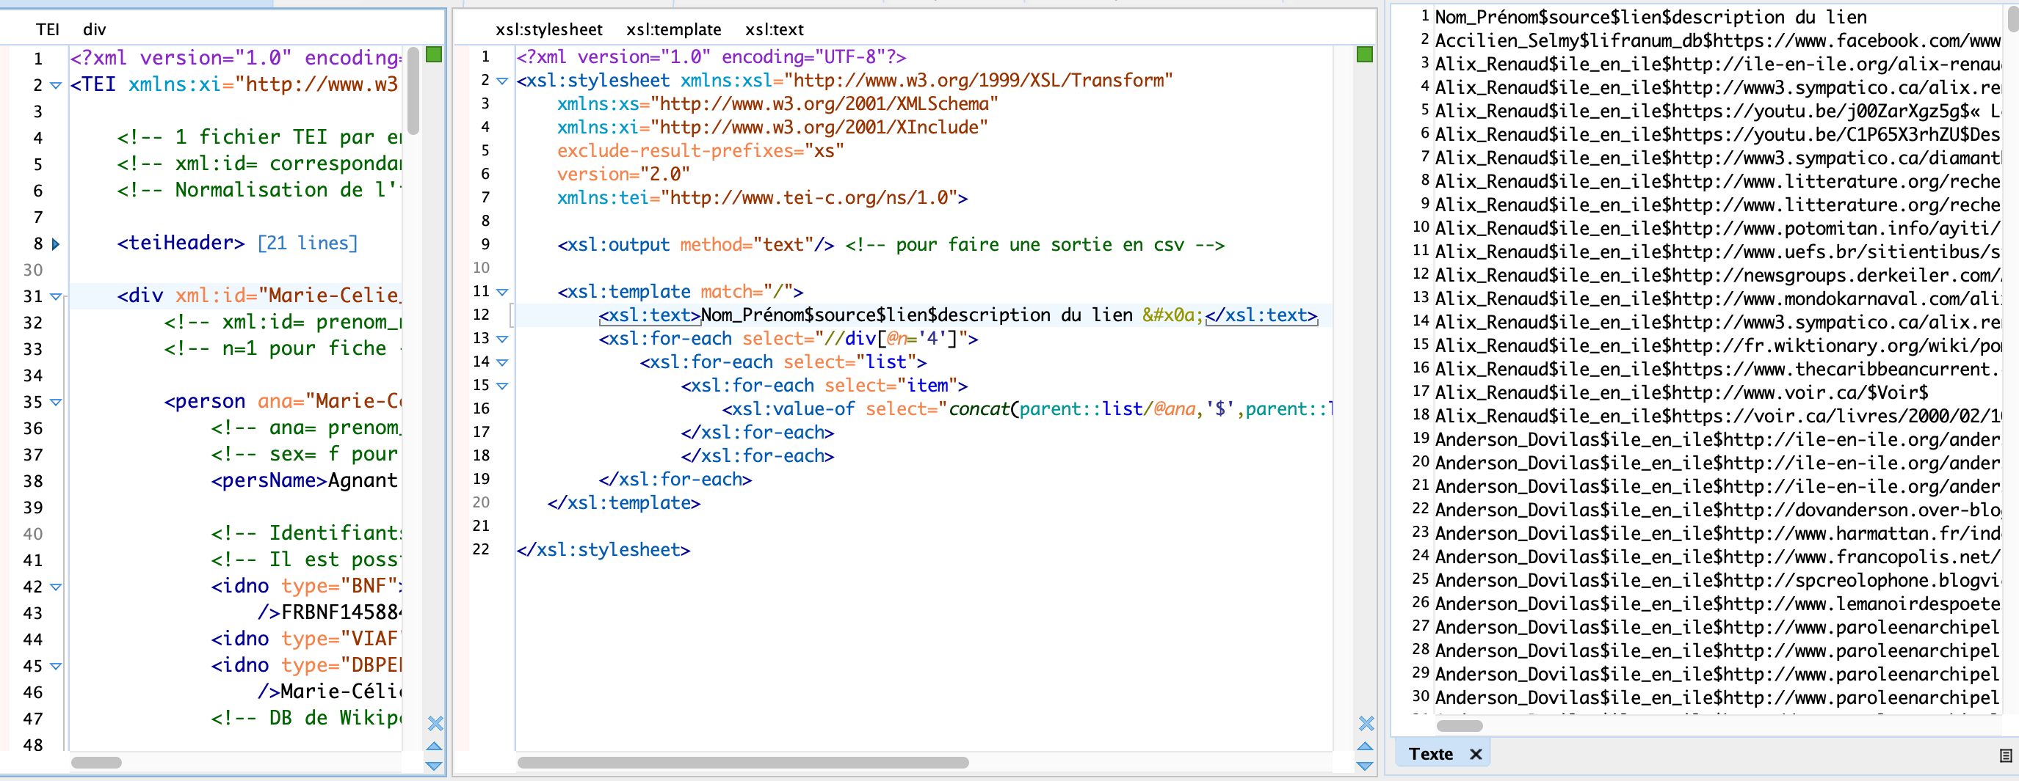
Les feuilles de transformations XSL
+
=
1. Corpus XML
2. Le fichier XSL
3. Un résultat (.xml, .html, .txt, etc)

Slide 44
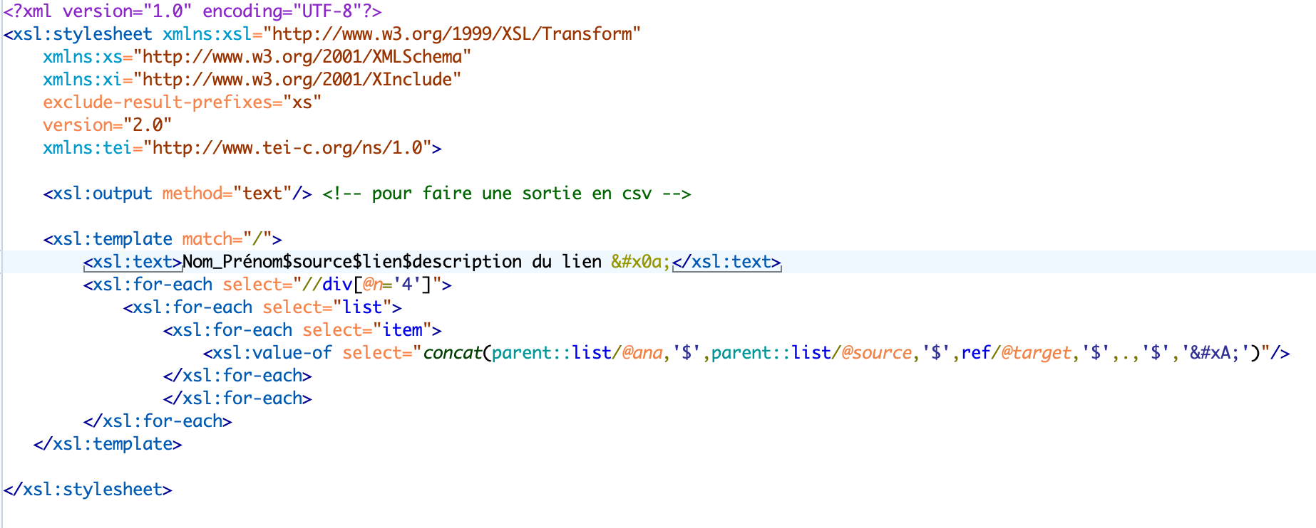
Les feuilles de transformations XSL
Exemple : création d’un tableau avec entité auteur/ lien/ source du lien/ description du lien
Une sortie .txt
Création des noms de colonnes
Remplissage des lignes du tableau

Slide 45
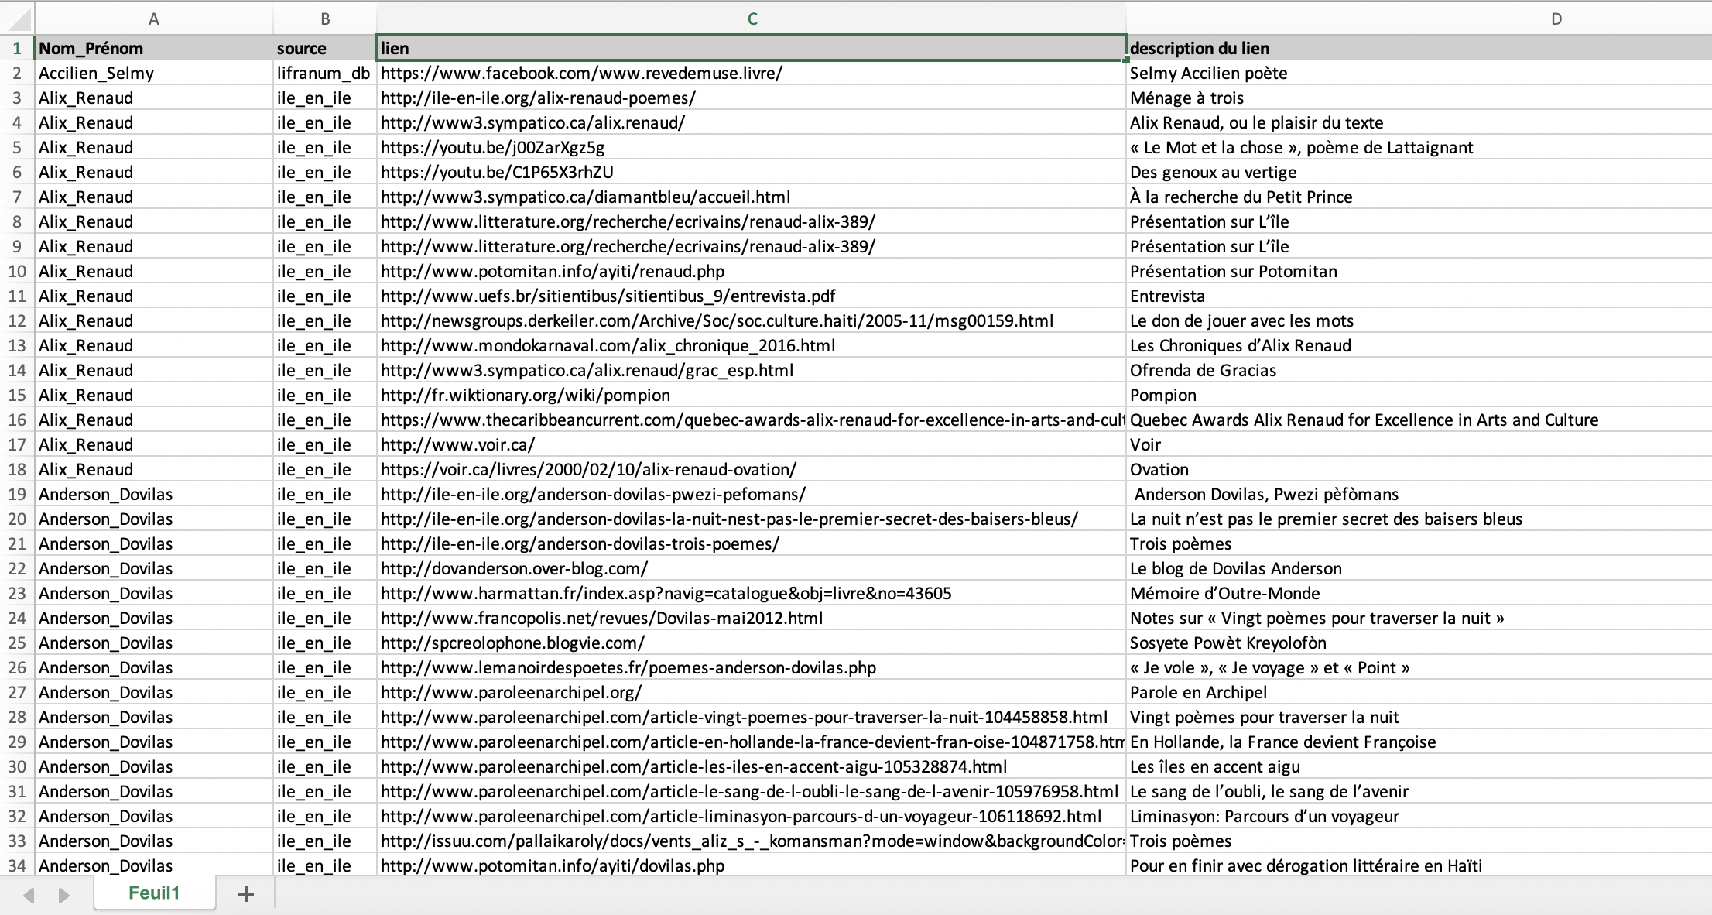
Pour obtenir :

Slide 46
IV. Exploitation des données

Slide 47
Le spectre couvert par les répertoires d’autorités
35 notices DBPEDIA
50 notices VIAF
57 notices BNF
Sur 220 entités auteurs, 7 ne possèdent qu’un identifiant celui de la BNF
15 possèdent deux identifiants à savoir ceux de la BNF et du VIAF
35 possèdent à la fois ces identifiants et une entrée au sein de la base Wikipédia
163 demeurent non renseignés
Ile-en-ile, Spla, Wiki, ORCID, VIAF, ISNI

Slide 48
Pour une mobilité de la littérature francophone
Sexe/genre: 67 notices disposent de la donnée soit 30,5% des entités auteurs.
75% des données extraites automatiquement proviennent du SPLA
Le quart restant de la BNF.
Langue parlées et/ou écrites : 98% des notices mentionnent le français (BNF, SPLA) et 2% le créole (BNF)

Slide 49
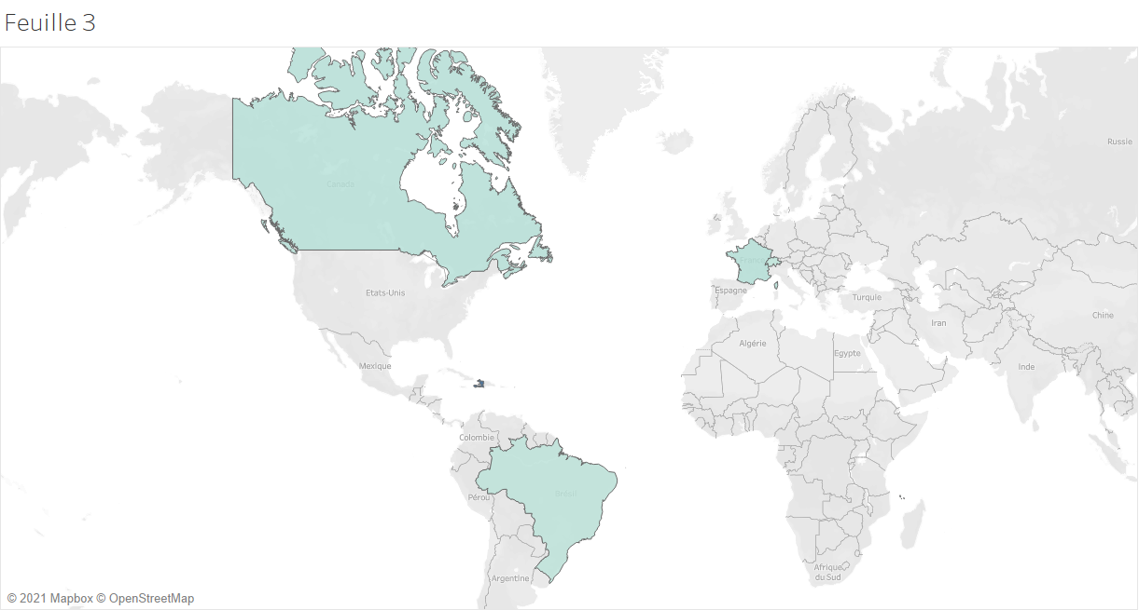
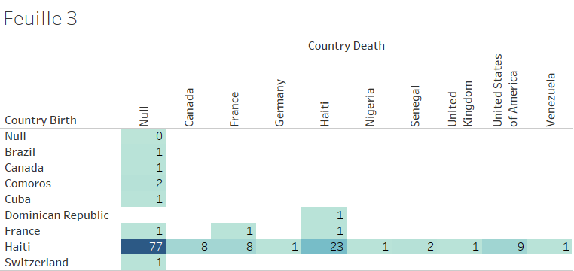

Slide 50
Nationalité + âge des auteurs

Slide 51
Des professions aux « parcours de vie »
Un individu peut avoir exercé plusieurs professions au cours de sa vie.
L’extraction ne nous permet pas d’adopter une approche diachronique des entités auteurs et ne peut qu’en rendre compte quantitativement.
Infographie professions 1; 2; 3

Slide 52
Les auteurs sur le Web
Taille notices biographiques (résultats TXM, Ira)
Nbre articles Wiki par langue, leur longueur moyenne
175 auteurs avec un wiki_id, dont 160 avec au moins une page Wikipédia

Slide 53
Wikipédia
Date de création page
Nbre de mise à jour de page
Nbre de visites / j. → popularité
Pages auteurs : Sur 29, cb sont encore alimentées ?

Slide 54
Diapo à partir des graphes du livrable 3 p. 39-40

Slide 55
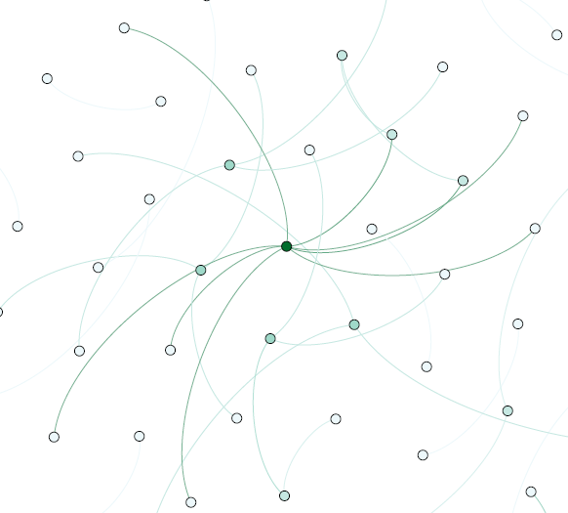
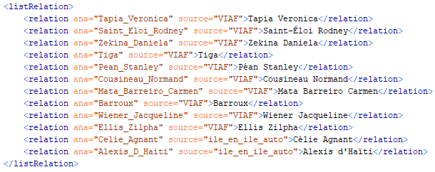
Vers l’identification de nouveaux auteurs
Analyse textuelle des notices biographiques
Analyses en réseaux
Des liens de collaborations identifiés au sein des notices biographiques et des répertoires d’autorités
Ici, liens entre les entités auteurs et les personnes qui rédigent leurs notices biographiques

Slide 56
V. Retour d’expérience

Slide 57
Conclusions
Un travail généralisable, du local au global.
Modèle flexible, possibilité d’ajouter de nouvelles sources d’informations : données sociales, données ISNI, etc.
Des identifications de nouveaux auteurs grâce au processus d’enrichissement.
Il s’agit ici d’une première étape d’un projet qui a encore tout à définir.

Slide 58
Bibliographie
Barthes Roland, « The death and return of the author », Edinburgh : Edinburgh university press , 1998
Ben Hazez Slim, Decles Jean Pierre, Minel Jean-Luc, « Modèle d'exploration contextuelle pour l'analyse sémantique des textes », HAL, 2006
Bélisle Claire, « Du papier à l’écran : lire se transforme », Lire dans un monde numérique, Villeurbanne, 2011, pp. 112-162.
Bonnet Gilles, « L’hypéritexte. Poétique de la relecture dans l’œuvre numérique de François Bon », in Poétique, n° 175, Paris, 2014, pp. 21-34.
-, « L’autoblographie. Écritures numériques de soi », in Poétique, n° 177, Paris, 2015, pp. 131-143.
Bureau Bruno, « Méthodologies de construction de corpus », Université Lyon 3, Cours Humanité Numériques, 2019
Compagnon Antoine, Qu'est-ce qu'un auteur ?, Cours Université de Paris IV-Sorbonne
Lejeune Philippe, Signes de vie. Le pacte autobiographique, 2, Paris, 2005.
Mercklé Pierre, Sociologie des réseaux sociaux, Paris : La Découverte, 2004, 2011, 2016.
Monat Jean-Baptiste, A la recherche du Web littéraire, mémoire de master 2 Humanités Numériques soutenu à l’Université Lumière Lyon 2 sous la direction de Jérôme Darmont et de Gilles Bonnet, 2019, 93 p.
Rastier François, « Sémantique du Web vs. Semantic Web. Le problème de la pertinence », in Syntaxe et sémantique, n° 9, Caen, 2008, pp. 15-36.
Thomas Sue et al., « Transliteracy : Crossing Divides », First Monday, vol. 12, n° 12, décembre 2007, traduction de Guité François (http://www.francoisguite.com/2007/12/la-translitteratie/).
Crédit image : « Méandres » Fabrice Clapiès 1997 https://geo-graphique.tumblr.com

Slide 59
Merci de votre attention
ana.chambat@gmail.com
celian.ringwald1@univ-lyon2.fr

